Slide 1
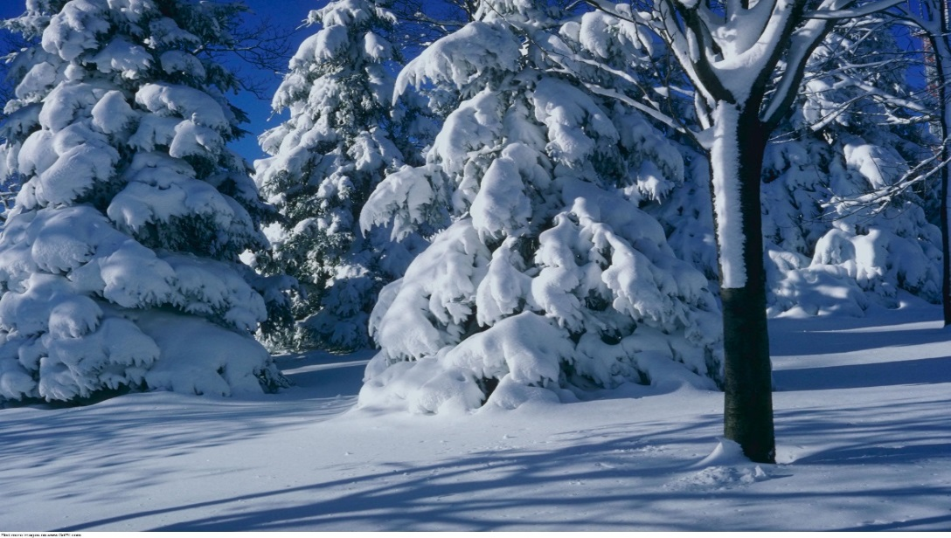
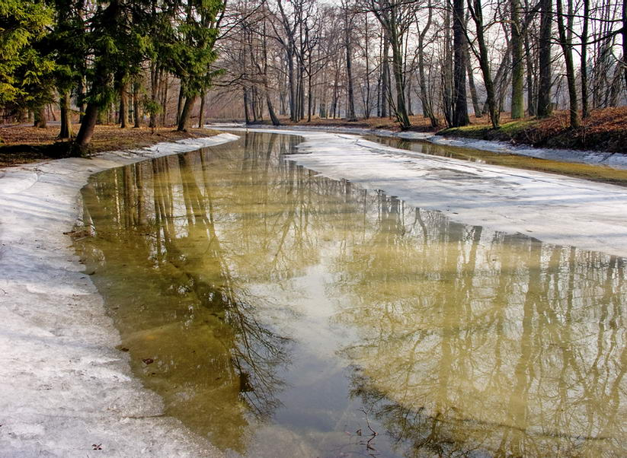
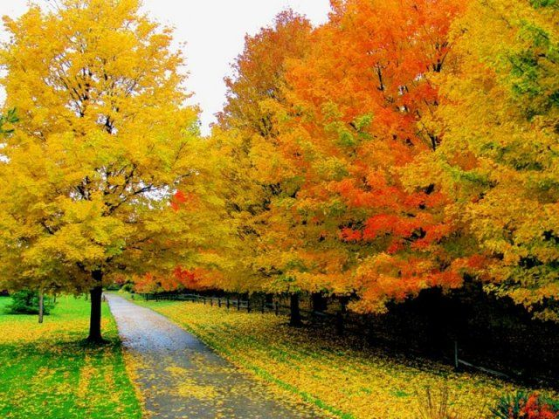
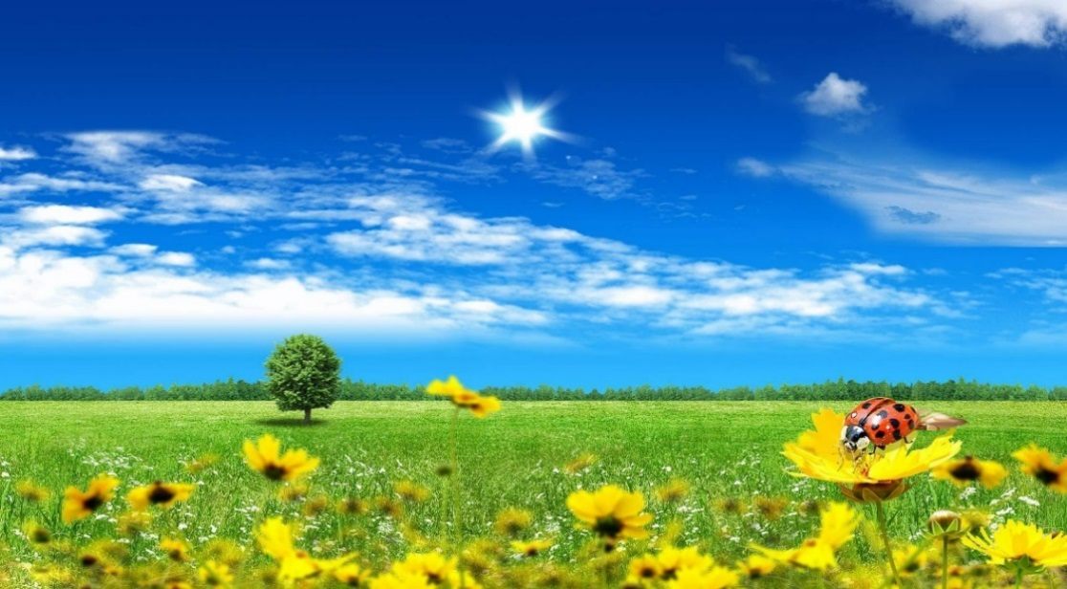
ВРЕМЕНА ГОДА
СОСТАВИЛА: Зелинская В.А.

Slide 2
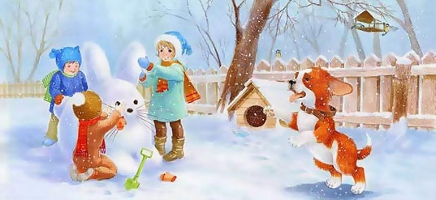
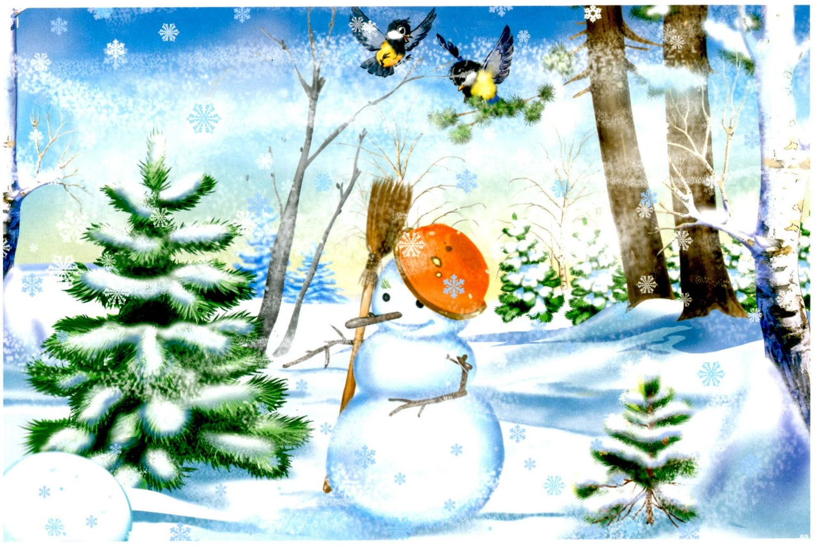
Наступили холода.
Обернулась в лед вода.
Длинноухий зайка серый
Обернулся зайкой белым.
Перестал медведь реветь:
В спячку впал в бору медведь.
Кто скажет, кто знает,
Когда это бывает?

Slide 3
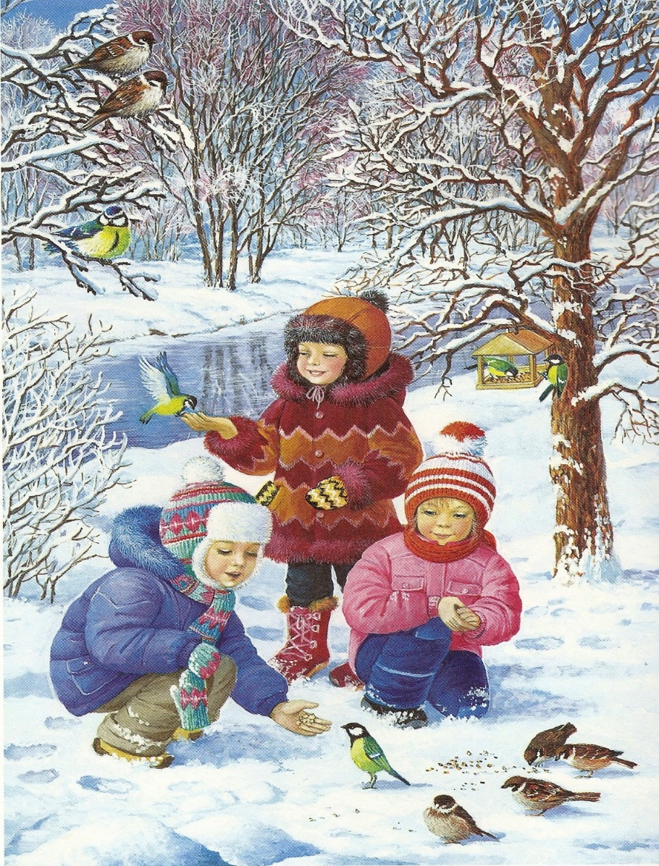
Ах, вы милые мои Снегири, синички! Вам кормушку смастерил я – Угощайтесь, птички.

Slide 4
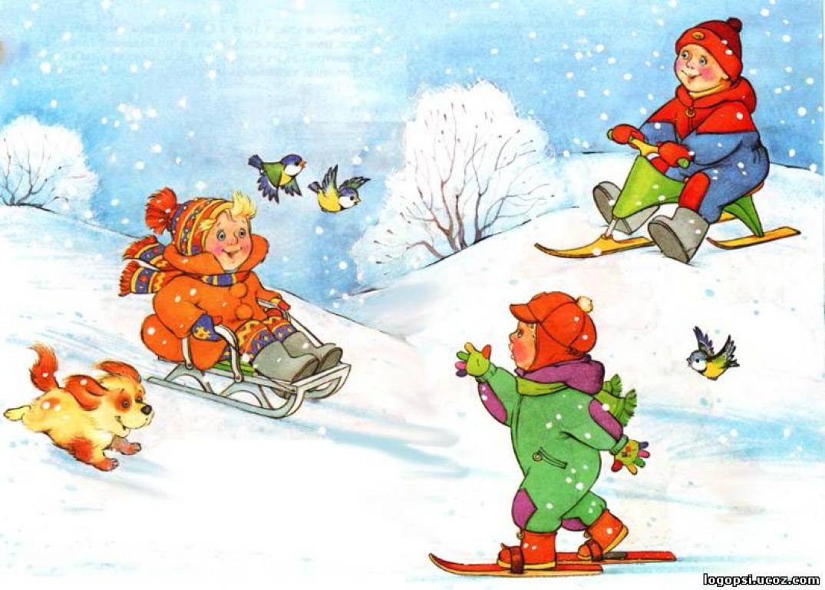
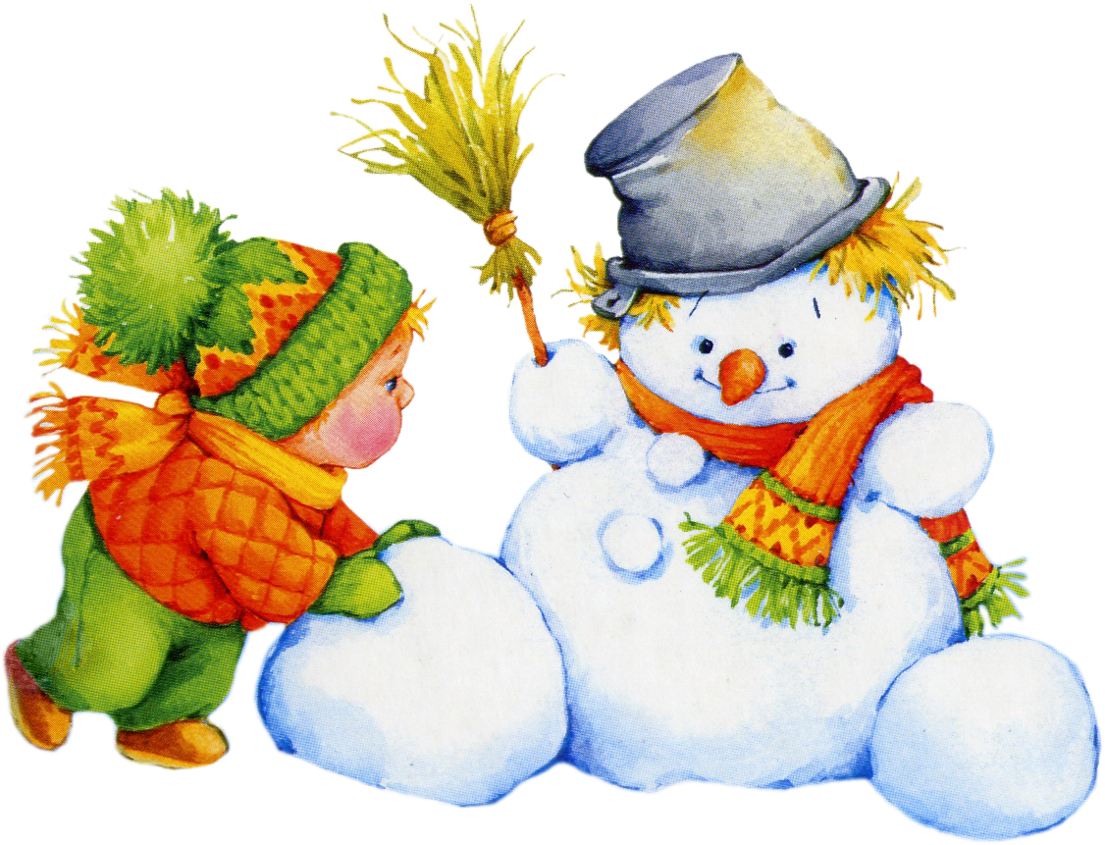
Закружился первый снег —
Заметает снегом всех!
Падают снежинки
Прямо на тропинку,
На собачку, и на кошку,
И на Дашину ладошку!
На дворе полно снежка. Я слепил снеговика. Руки, ноги, голова, Нос-морковка, глаза два. Нарисую краской рот. Пусть порадует народ!

Slide 5
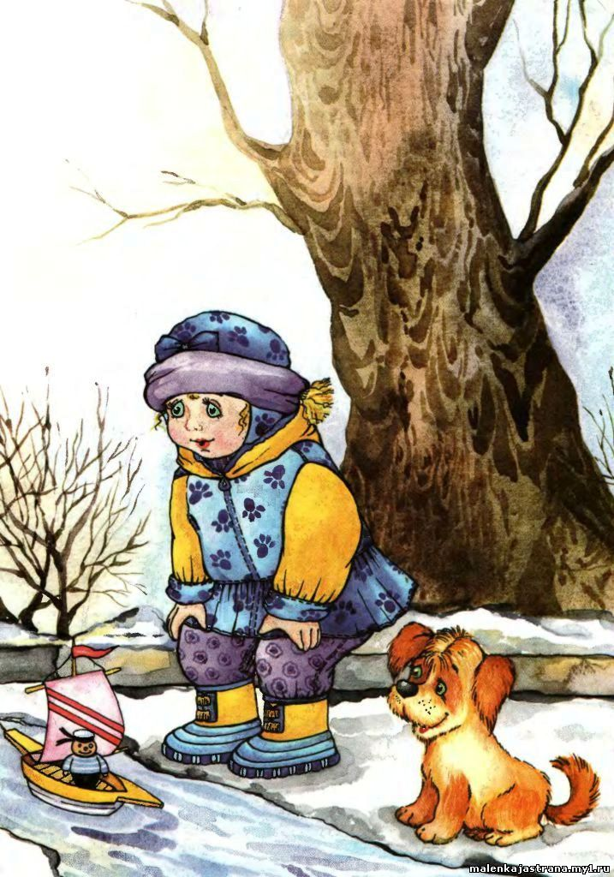
Снег чернеет на полянке, С каждым днем теплей погода. Время класть в кладовку санки. Это что за время года?

Slide 6
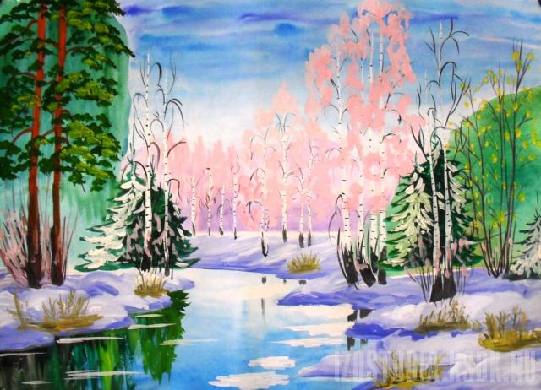
Весна самое долгожданное время года. Так долго шла зима, и, вот, наконец-то, первые лучики ласкового солнца будят природу от зимнего сна.

Slide 7
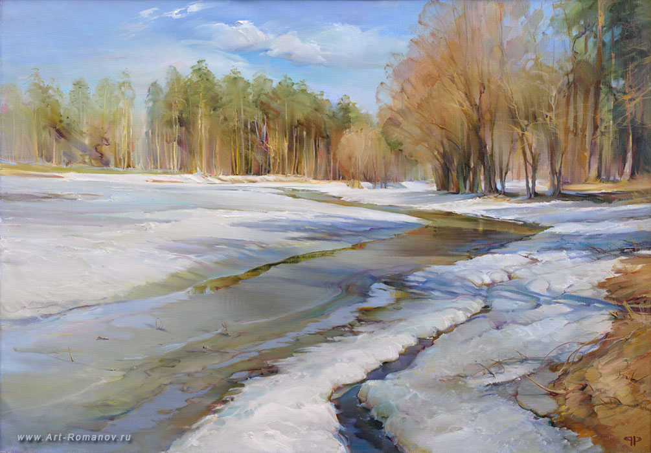
К нам весна шагает быстрыми шагами,
И сугробы тают под ее ногами.
Черные проталины на полях видны. Верно, очень теплые ноги у весны.

Slide 8
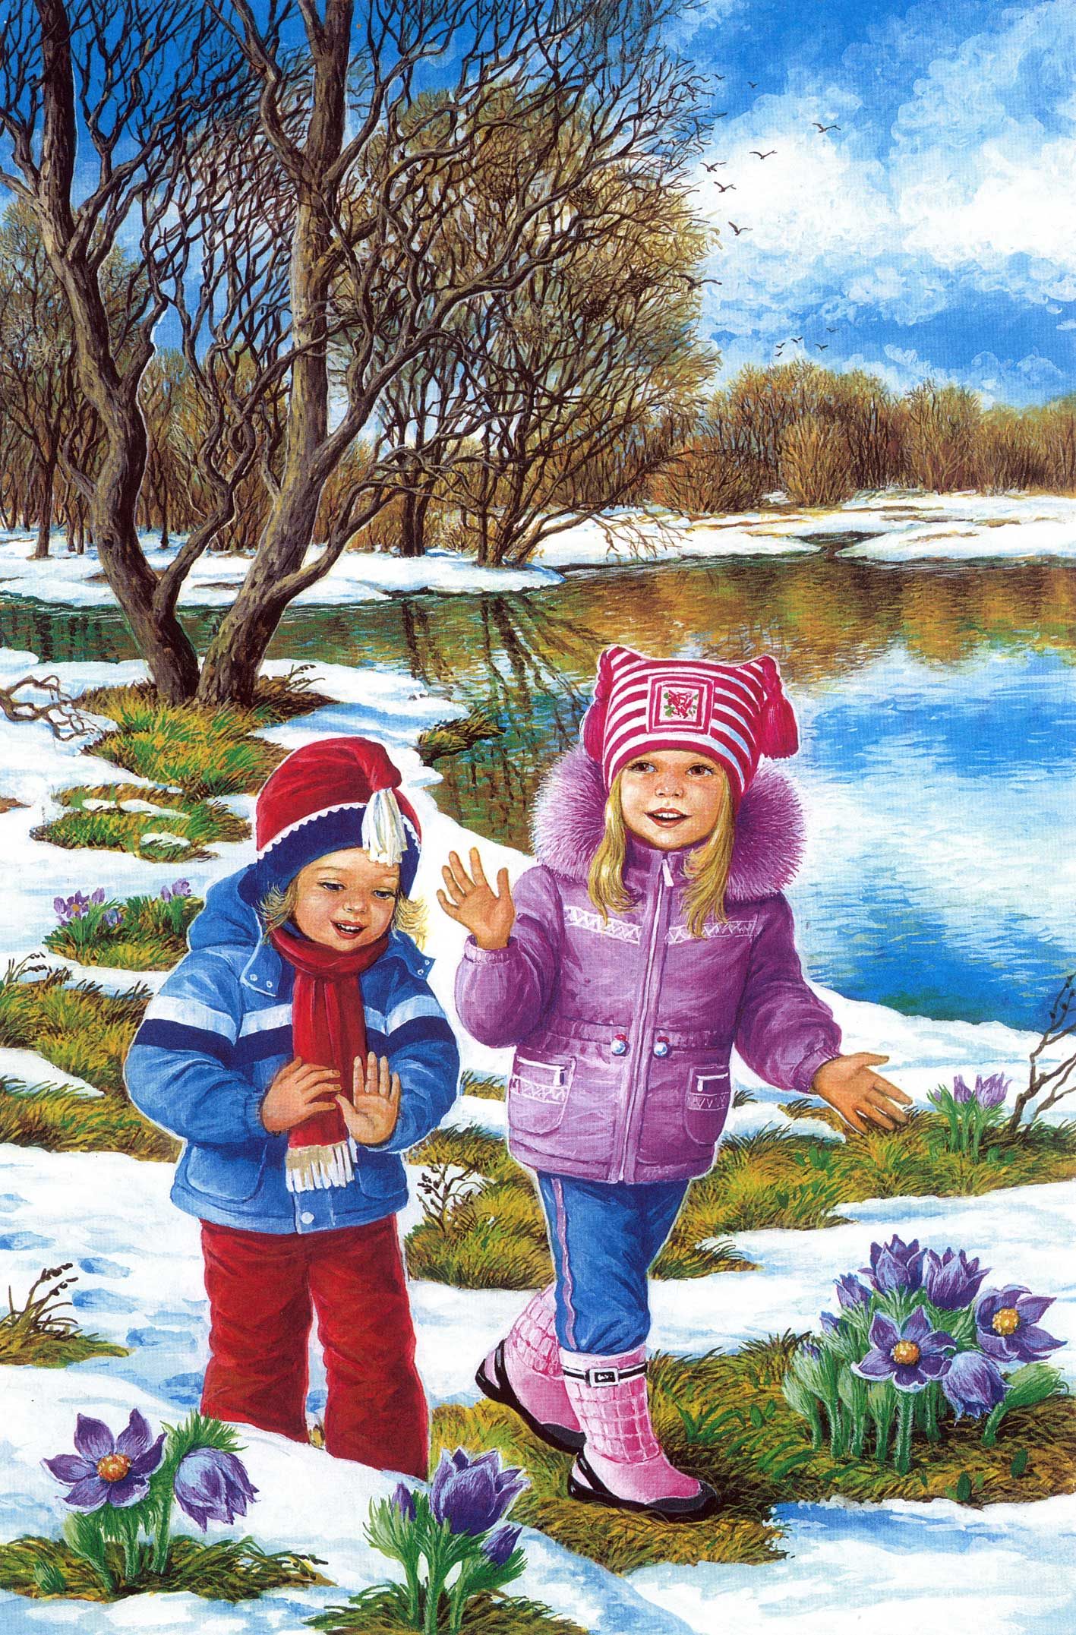
Наконец, пришла весна! Тают белые снега. Показались нежные Тут и там подснежники.

Slide 9
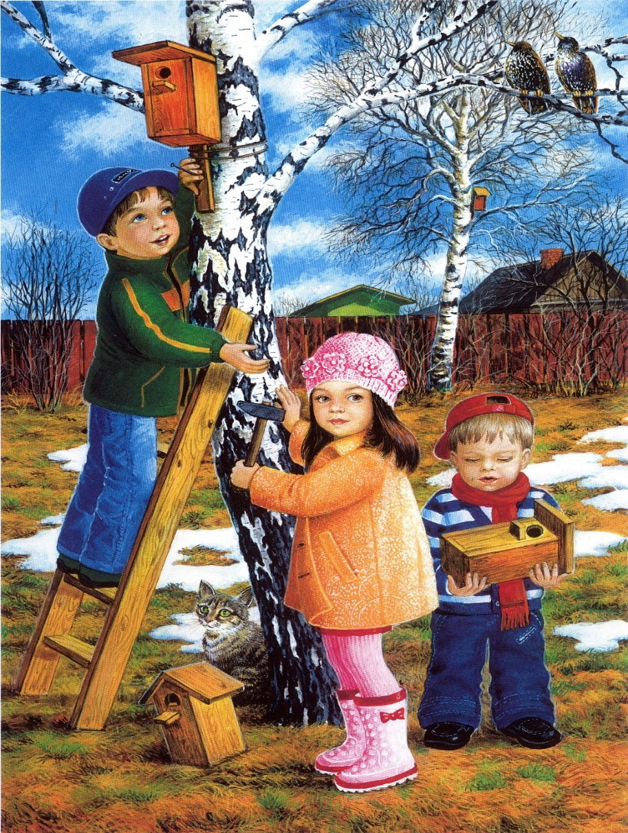
Милый скворушка-скворец, Прилетай же наконец! Для тебя я дом построил – Не скворечник, а дворец!

Slide 10
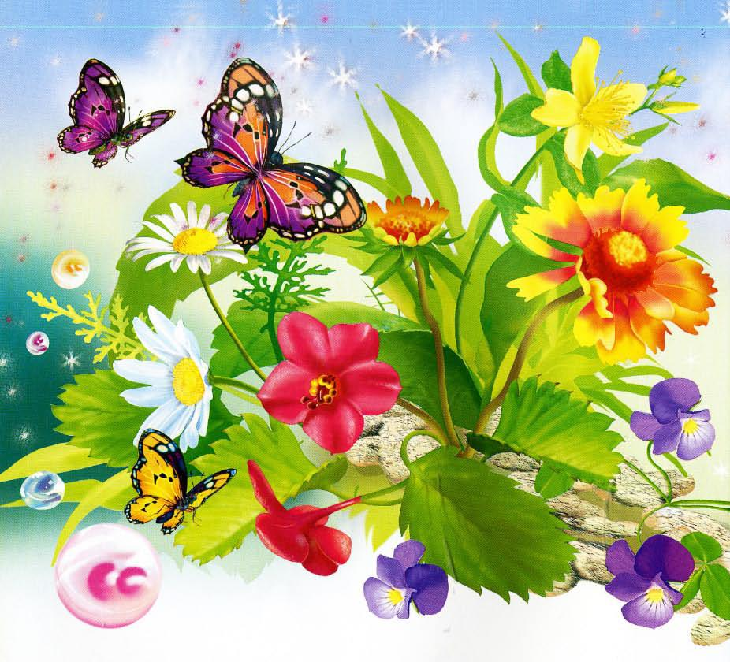
Долгожданная пора! Детвора кричит: Ура! Что ж за радость это? Наступило ...

Slide 11
Вот оно – долгожданное лето! Ему рады все – маленькие и большие. Прекрасное теплое солнышко, чистое голубое небо с прекрасными белыми облачками, которые похожи на забавных зверушек… Зеленая травка, которая после дождика так пахнет! И все это есть лето!

Slide 12
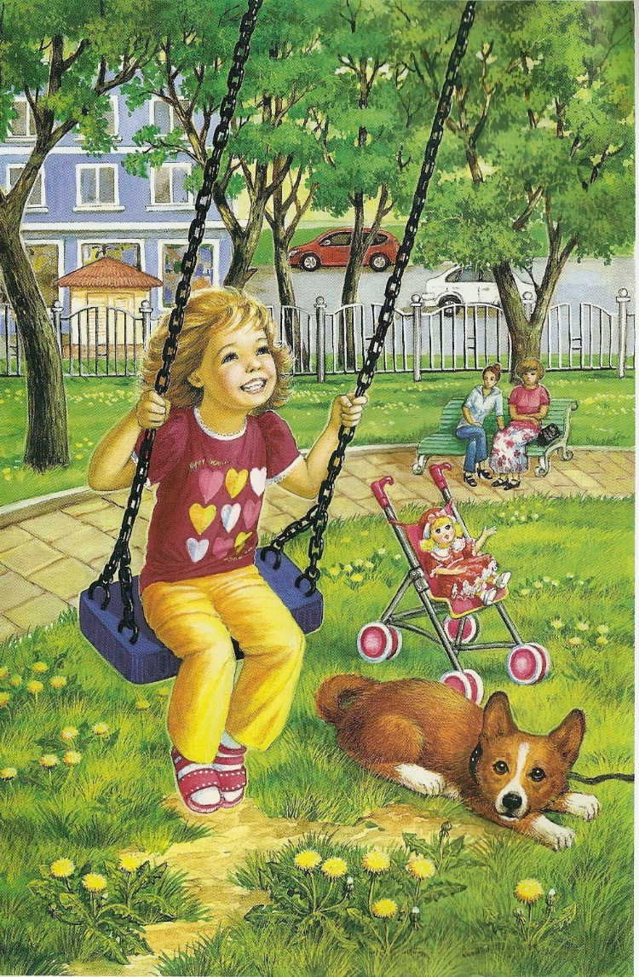
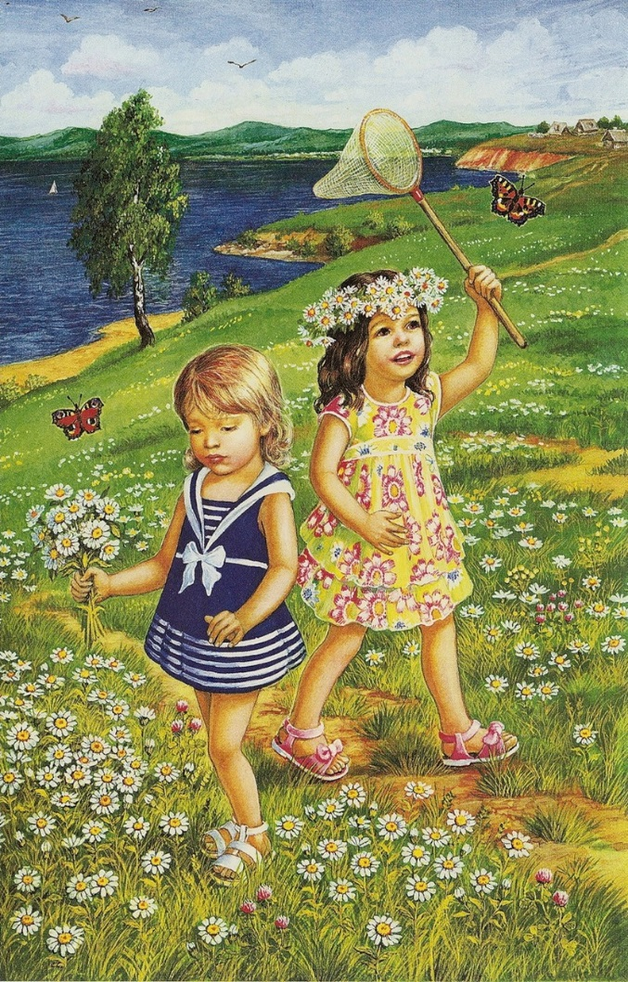
Лето — это солнца луч, Тёплый дождик из-под туч, Лето — яркие цветы Необычной красоты, Лето — тёплая река, Стайкой в небе облака. Лето! лето к нам идёт! Всё ликует и поёт.

Slide 13
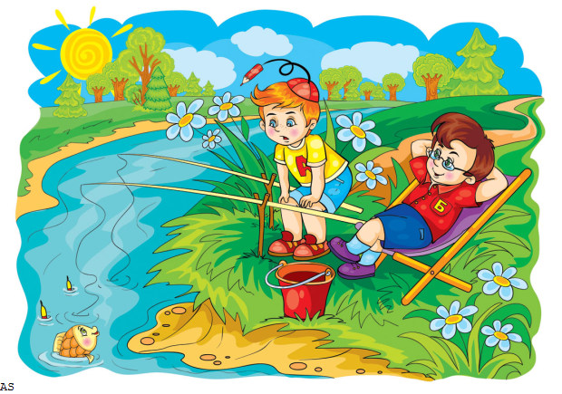
Лето – это самая теплая пора. Это время отдыха, купаний в речке. Лето – время ярких красок и веселья.

Slide 14
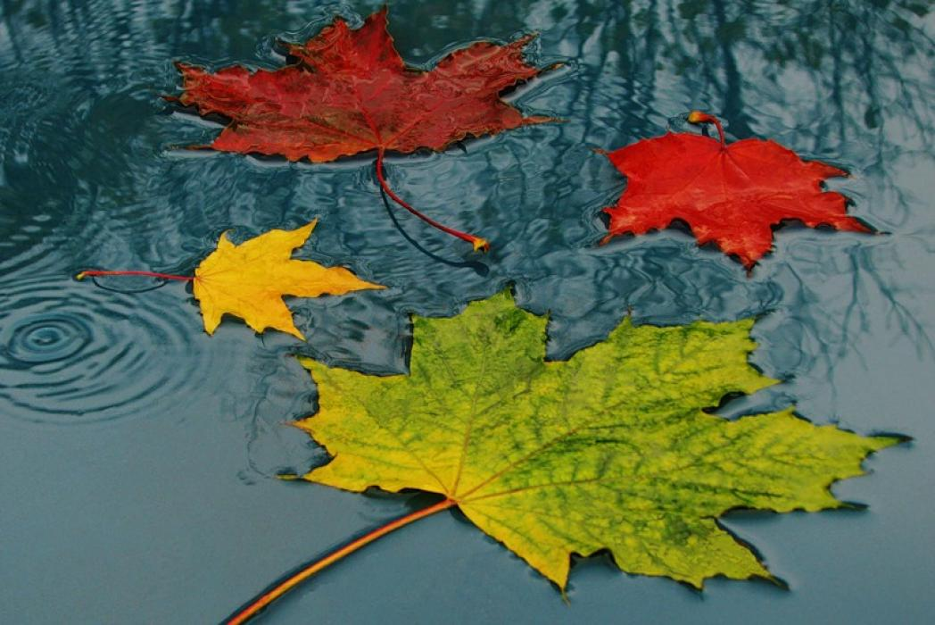
Листья с веток облетают,
Птицы к югу улетают.
«Что за время года?» — спросим.
Нам ответят: «Это...»

Slide 15
Каждый год на смену теплому лету приходит немного грустная, но не менее яркая пора – осень. Не зря ее называют золотой, ведь не успеешь оглянуться, как попадаешь в настоящую сказку.

Slide 16
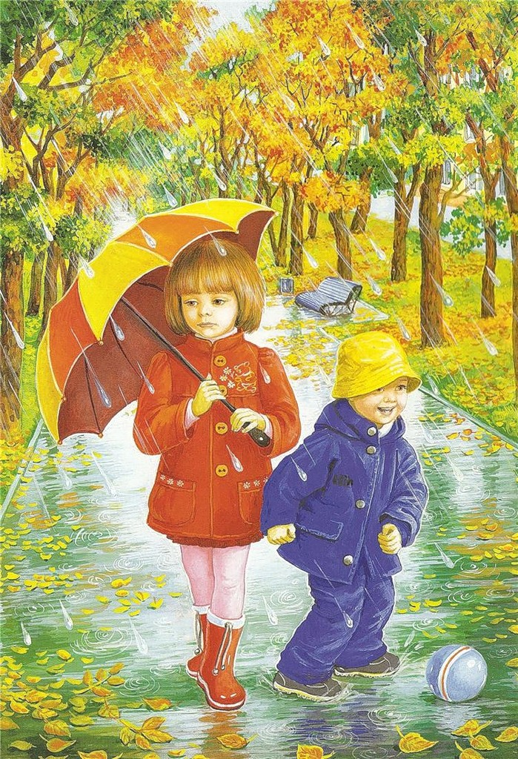
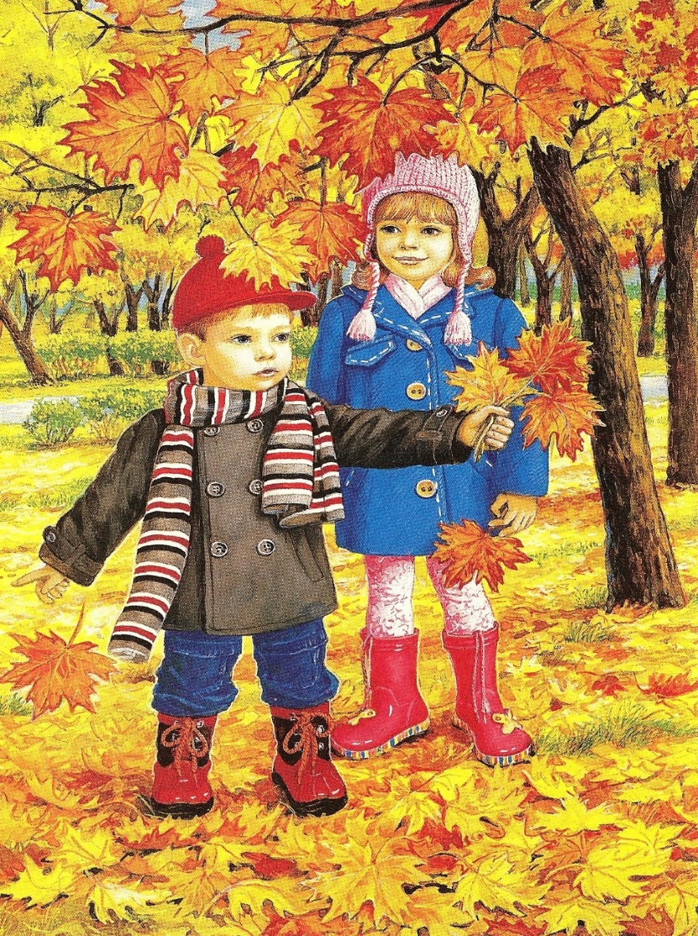
Осень красивое время года. Листочки на деревьях желтеют и лес одевается в яркие желто-красные наряды. Все чаще звенит дождик и начинает холодать

Slide 17
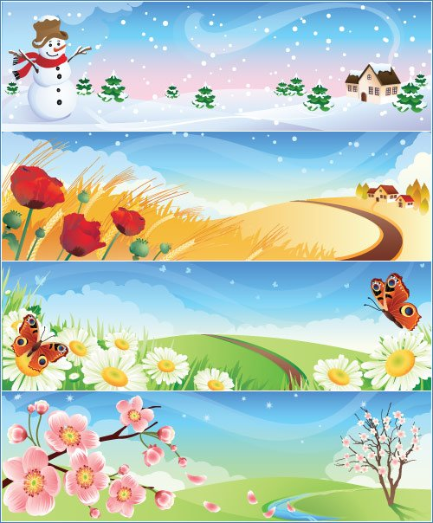
СПАСИБО ЗА ВНИМАНИЕ

